Slide 1
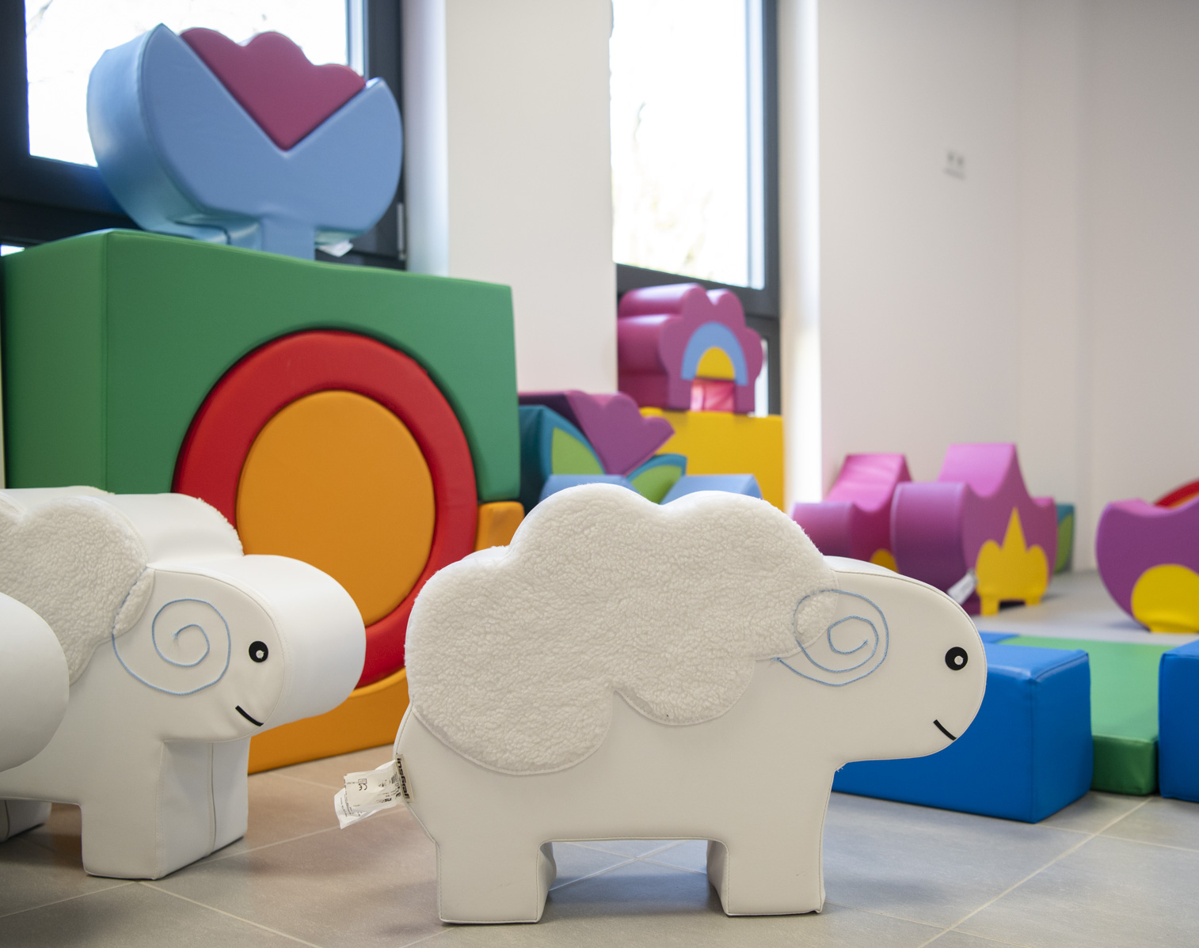
HARMONOGRAM ADAPTACJI
Żłobek nr 7
ul. Kmicica 3
02-728
#WARSZAWADLANAJMŁODSZYCH

Slide 2
Przykładowy - HARMONOGRAM ADAPTACJI – WRZESIEŃ 2023 ŻŁOBEK NR 7 ul. Kmicica 3
Do żłobka przyprowadzamy dzieci kilka minut przed czasem, tak aby spokojnie, bez pośpiechu rozebrać dziecko. Punktualnie o godz. 8:30 rozpoczyna się śniadanie.
To, w jaki sposób będzie przebiegać adaptacja dziecka do warunków żłobkowych jest sprawą indywidualną. Z pewnością zarówno dziecku, jak i rodzicowi potrzeba czasu, aby poznać nowe miejsce, przyzwyczaić się i zaufać.
Bardzo ważne jest, aby pozostawać w stałym kontakcie z opiekunkami, które na bieżąco będą informować rodziców o przebiegu adaptacji i w miarę możliwości będą ją dostosowywać do indywidualnych potrzeb dziecka.
m.st. Warszawa | Zespół Żłobków m.st. Warszawy

Slide 3
Przykładowy - HARMONOGRAM ADAPTACJI dla grup
W pierwszym tygodniu adaptacji dzieci przebywają w sali z rodzicami bądź innymi opiekunami 1,5 h. Każda grupa podzielona jest na trzy podgrupy max 10 osobowe.
Grupy podzielone są alfabetycznie nazwiskami, tak aby każdy czuł się sprawiedliwie przyporządkowany godziną przyjść.
Rodzice bądź inni opiekunowie zobligowani są do uczestnictwa w przygotowanych zajęciach wraz z dziećmi.
Rodzice bądź inni opiekunowie podczas spotkania adaptacyjnego zobowiązani są do wyłączenie telefonów komórkowych. Uwaga powinna być skupiona na dziecku, zabawie i rozmowie z opiekunami.
m.st. Warszawa | Zespół Żłobków m.st. Warszawy

Slide 4
Przykładowy - HARMONOGRAM ADAPTACJI dla grup
Pierwsza grupa rozpoczyna adaptację od godziny:
2.09.- poniedziałek 8:00-9:30
3.09.- wtorek 10:30-12:00
4.09.- środa 14:00-15:30
Druga grupa rozpoczyna adaptację od godziny:
2.09.-poniedziałek 10:30-12:00
3.09.-wtorek 14:00-15:30
4.09.- środa 8:00-9:30
Trzecia grupa rozpoczyna adaptację od godziny:
2.09.-poniedziałek 14:00-15:30
3.09.- wtorek 8:00-9:30
4.09.- środa 10:30-12:00
m.st. Warszawa | Zespół Żłobków m.st. Warszawy

Slide 5
Przykładowy - HARMONOGRAM ADAPTACJI dla grup
W kolejnych dniach adaptacji, dzieci spędzają czas bez rodziców 1h/1,5h
Podział grup nadal pozostaje bez zmian tj:
5.09.- czwartek -grupa I – 8:00-9:30, grupa II- 11:00-12:30, grupa III- 14:00-15:30
6.09.- piątek- grupa I- 10:30-12:00, grupa II- 14:00-15:30, grupa III- 8:00- 9:30
9.09.- poniedziałek- grupa I-14:00-15:30,
grupa II-8:00-9:30, grupa III- 10:30-12:00
m.st. Warszawa | Zespół Żłobków m.st. Warszawy

Slide 6
Przykładowy - HARMONOGRAM ADAPTACJI dla grup
W kolejnych dniach dzieci dzielą się na dwie grupy podzielone alfabetycznie:
Pierwsza grupa rozpoczyna adaptację od godziny:
10.09.-wtorek 8:00-9:30
11.09.-środa 10:30-12:00
Druga grupa rozpoczyna adaptację od godziny:
10.09.- wtorek 10:30-12:00
11.09.- środa 8:00-9:30
m.st. Warszawa | Zespół Żłobków m.st. Warszawy

Slide 7
Przykładowy - HARMONOGRAM ADAPTACJI dla grup
W dniu 12.09 ( czwartek ) wszystkie dzieci przychodzą do żłobka od godziny: 8:00-12:00
13.09.(piątek) w tym dniu mijają dwa tygodnie adaptacji.
Dzieci mogą przebywać w żłobku cały dzień- nie wszystkie są jednak na to gotowe. Dzieci po raz pierwszy będą spały w żłobku. Ponieważ jest to dla nich ogromny stres, dobrze, aby w tym czasie rodzice byli gotowi przyjść po malucha w każdej chwili.
PAMIĘTAJMY, ŻE CZAS SPĘDZONY W PIERWSZYM OKRESIE ADAPTACJI POWINNIEN BYĆ SKRÓCONY DO MINIMUM.
m.st. Warszawa | Zespół Żłobków m.st. Warszawy

